Slide 1
אלגוריתמים 1
‏‏נושא 15 משחק מספרים אסטרטגיה אופטימאלית
אליזבט איצקוביץ, elizabeti@ariel.ac.il
מחלקה למדעי המחשב
אוניברסיטת אריאל בשומרון

Slide 2
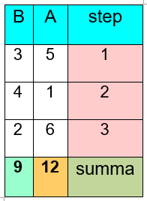
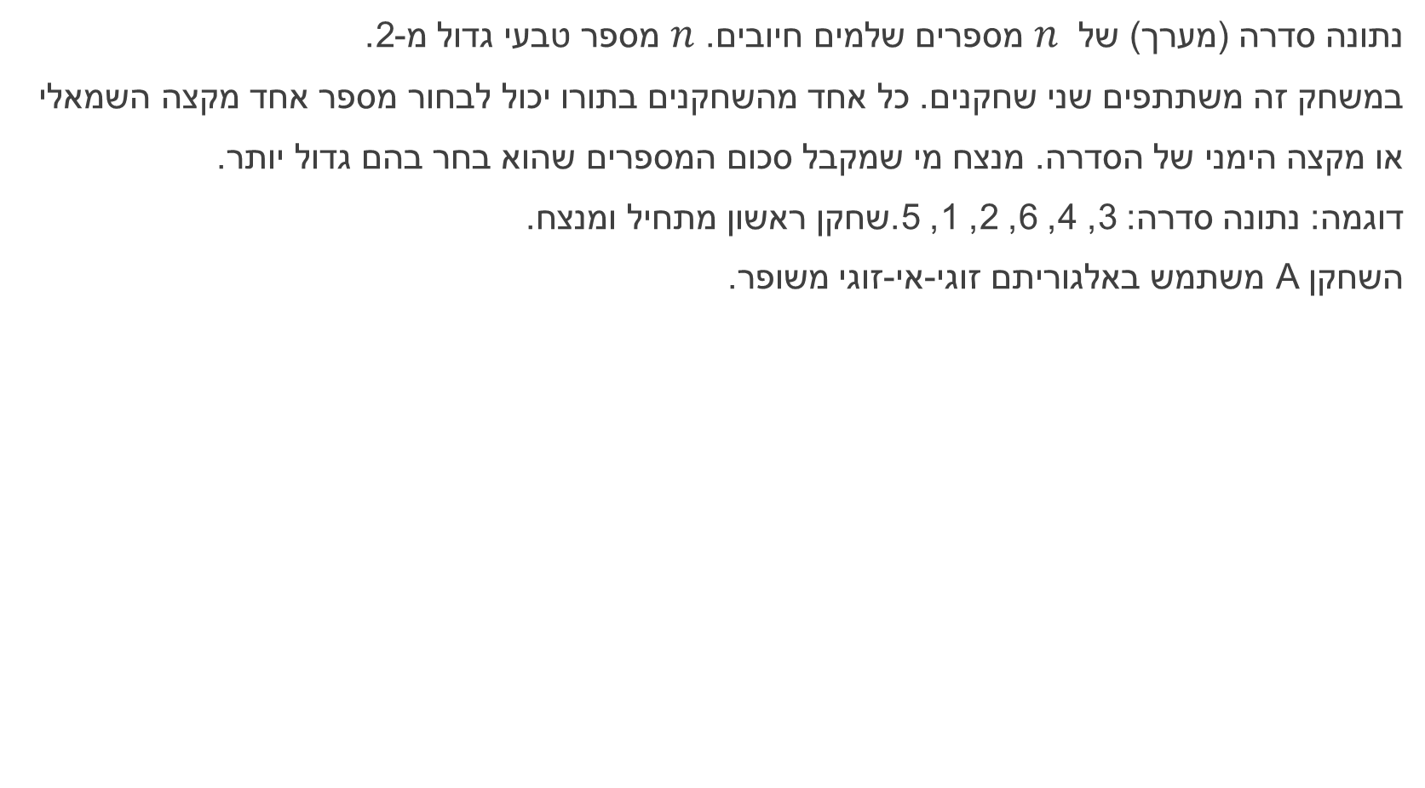
נתונה סדרה (מערך) של $n$ מספרים שלמים חיובים. $n$ מספר טבעי גדול מ-2.
במשחק זה משתתפים שני שחקנים. כל אחד מהשחקנים בתורו יכול לבחור מספר אחד מקצה השמאלי
או מקצה הימני של הסדרה. מנצח מי שמקבל סכום המספרים שהוא בחר בהם גדול יותר.
דוגמה: נתונה סדרה: 3, 4, 6, 2, 1, 5.שחקן ראשון מתחיל ומנצח.
השחקן A משתמש באלגוריתם זוגי-אי-זוגי משופר.

Slide 3
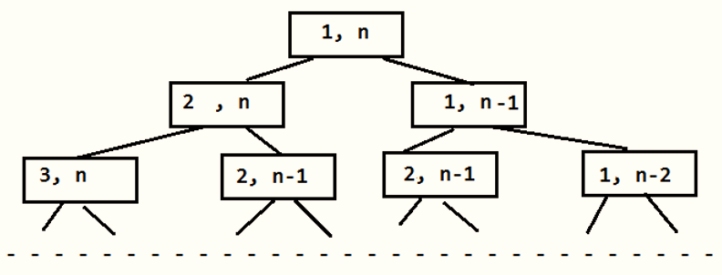
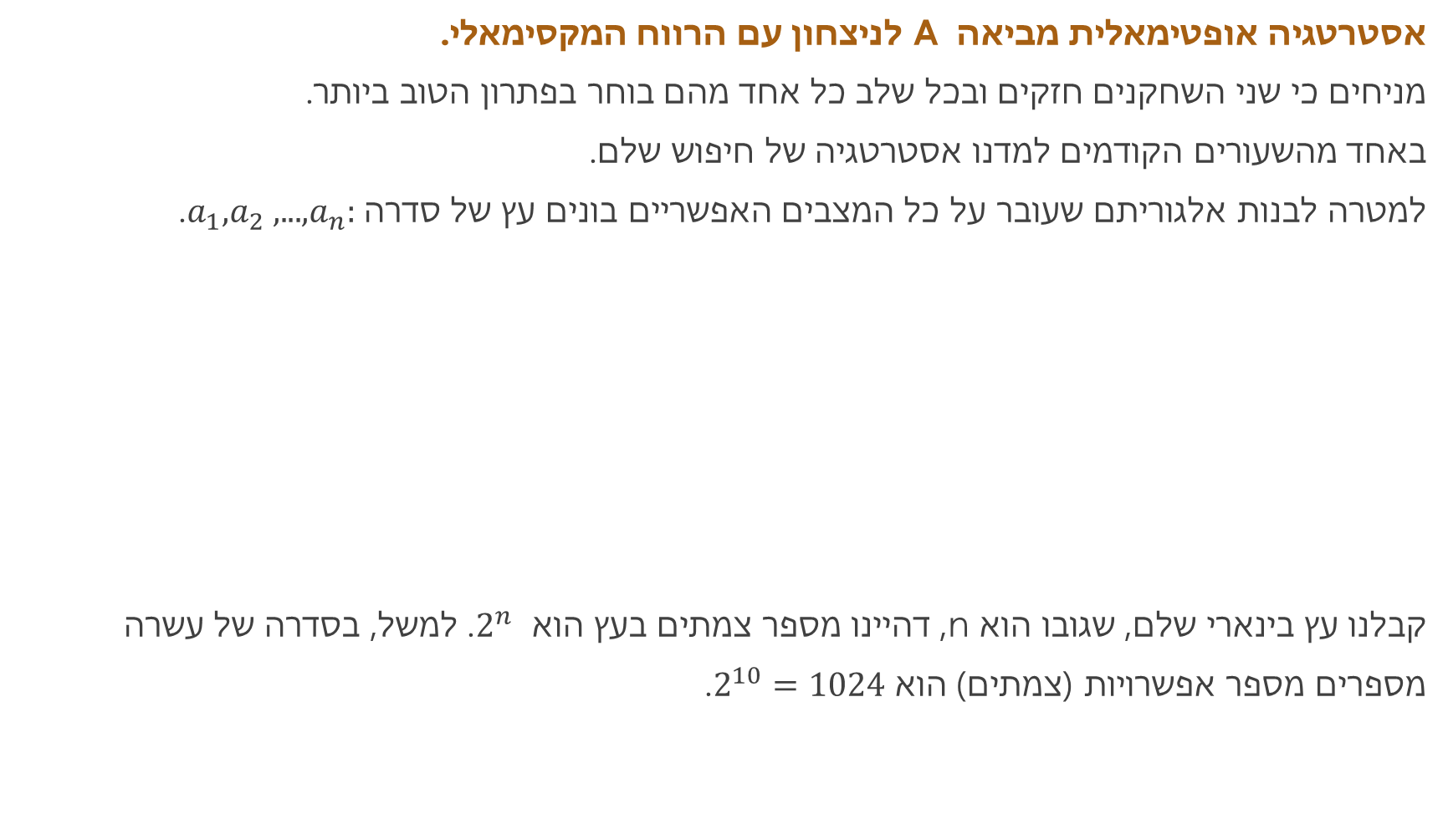
נושא 15 משחק מספרים אסטרטגיה אופטימאלית
אסטרטגיה אופטימאלית מביאה A לניצחון עם הרווח המקסימאלי.
מניחים כי שני השחקנים חזקים ובכל שלב כל אחד מהם בוחר בפתרון הטוב ביותר.
באחד מהשעורים הקודמים למדנו אסטרטגיה של חיפוש שלם.
למטרה לבנות אלגוריתם שעובר על כל המצבים האפשריים בונים עץ של סדרה $a_{1},a_{2} ,. . . ,a_{n}:$.
קבלנו עץ בינארי שלם, שגובו הוא n, דהיינו מספר צמתים בעץ הוא $2^{n}$. למשל, בסדרה של עשרה
מספרים מספר אפשרויות (צמתים) הוא $2^{10}=1024$.

Slide 4
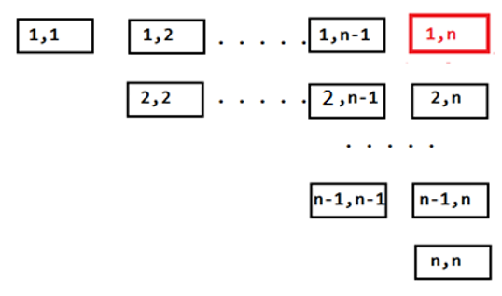
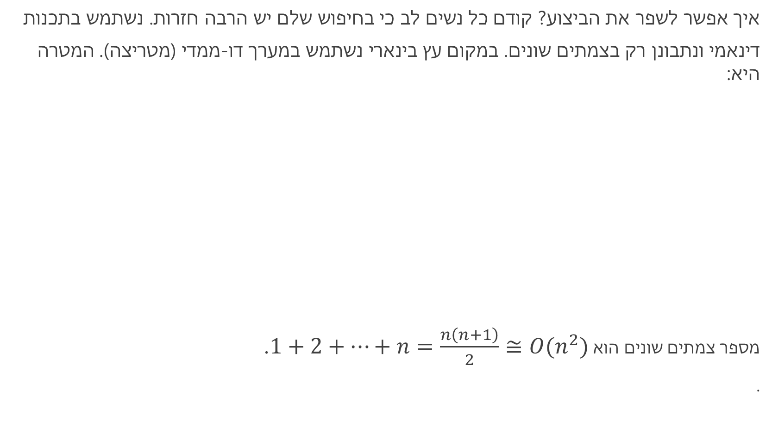
נושא 15 משחק מספרים אסטרטגיה אופטימאלית
איך אפשר לשפר את הביצוע? קודם כל נשים לב כי בחיפוש שלם יש הרבה חזרות. נשתמש בתכנות
דינאמי ונתבונן רק בצמתים שונים. במקום עץ בינארי נשתמש במערך דו-ממדי (מטריצה). המטרה היא:
מספר צמתים שונים הוא $1+2+…+n=\frac{n\left(n+1\right)}{2}≅O(n^{2})$.
.

Slide 5
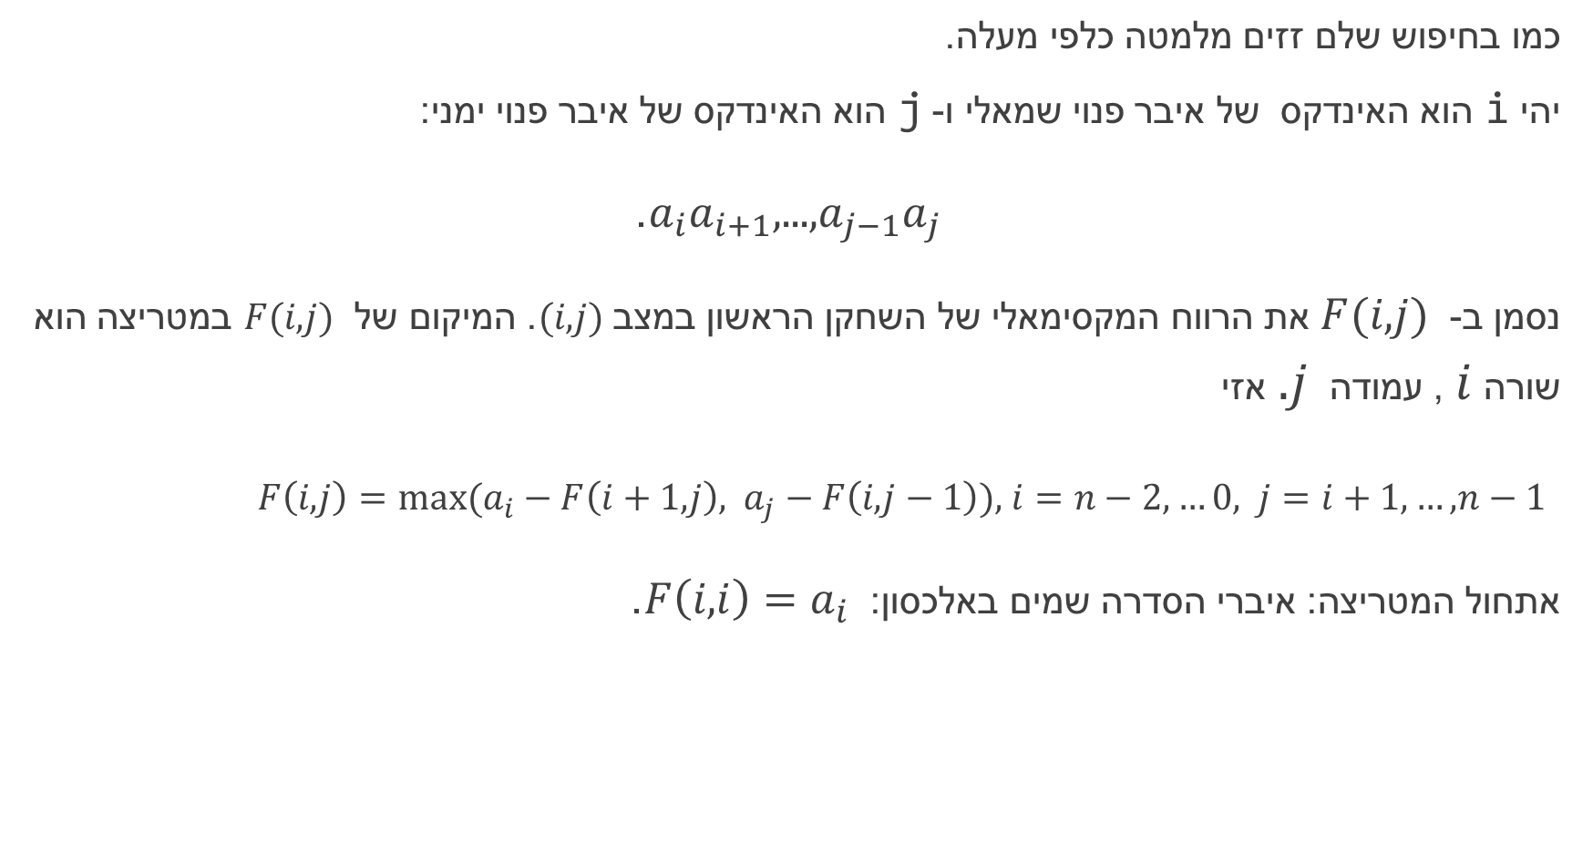
נושא 15 משחק מספרים אסטרטגיה אופטימאלית
כמו בחיפוש שלם זזים מלמטה כלפי מעלה.
יהי i הוא האינדקס של איבר פנוי שמאלי ו- j הוא האינדקס של איבר פנוי ימני:
${a_{i}a}_{i+1}, . . . ,a_{j−1}a_{j}$.
נסמן ב- $F(i,j)$ את הרווח המקסימאלי של השחקן הראשון במצב $(i,j)$. המיקום של $F(i,j)$ במטריצה הוא שורה $i$ , עמודה $.j$ אזי
$F\left(i,j\right)=max⁡(a_{i}−F\left(i+1,j\right), a_{j}−F\left(i,j−1\right)), i=n−2,…0, j=i+1,…,n−1$
אתחול המטריצה: איברי הסדרה שמים באלכסון: $F\left(i,i\right)=a_{i}$.

Slide 6
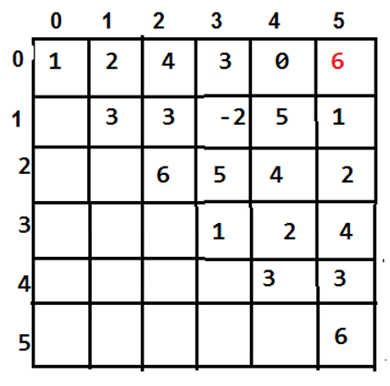
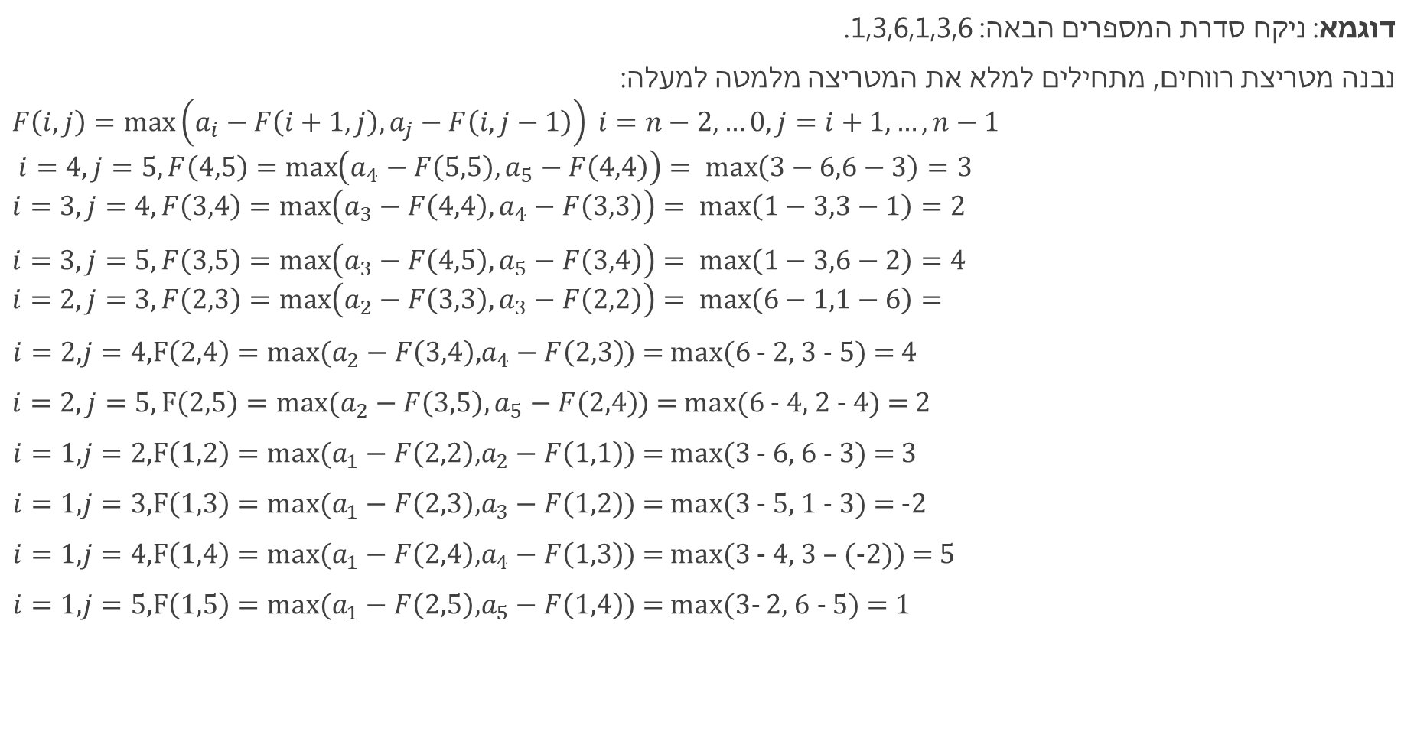
נושא 15 משחק מספרים אסטרטגיה אופטימאלית
דוגמא: ניקח סדרת המספרים הבאה: 1,3,6,1,3,6.
נבנה מטריצת רווחים, מתחילים למלא את המטריצה מלמטה למעלה:
$$F\left(i,j\right)=\max\left(a_{i}−F\left(i+1,j\right), a_{j}−F\left(i,j−1\right)\right) i=n−2,…0, j=i+1,…,n−1$$
$$i=4, j=5, F\left(4,5\right)=\max\left(a_{4}−F\left(5,5\right), a_{5}−F\left(4,4\right)\right)=\max\left(3−6,6−3\right)=3$$
$$i=3, j=4, F\left(3,4\right)=\max\left(a_{3}−F\left(4,4\right), a_{4}−F\left(3,3\right)\right)=\max\left(1−3,3−1\right)=2$$
$i=3, j=5, F\left(3,5\right)=\max\left(a_{3}−F\left(4,5\right), a_{5}−F\left(3,4\right)\right)=\max\left(1−3,6−2\right)=4$
$$i=2, j=3, F\left(2,3\right)=\max\left(a_{2}−F\left(3,3\right), a_{3}−F\left(2,2\right)\right)=\max\left(6−1,1−6\right)=$$
$i=2, j=4, F\left(2,4\right)=max⁡(a_{2}−F\left(3,4\right), a_{4}−F\left(2,3\right)$) = max(6 - 2, 3 - 5) = 4
$i=2, j=5, F\left(2,5\right)=max⁡(a_{2}−F\left(3,5\right), a_{5}−F\left(2,4\right)$) = max(6 - 4, 2 - 4) = 2
$i=1, j=2, F\left(1,2\right)=max⁡(a_{1}−F\left(2,2\right), a_{2}−F\left(1,1\right)$) = max(3 - 6, 6 - 3) = 3
$i=1, j=3, F\left(1,3\right)=max⁡(a_{1}−F\left(2,3\right), a_{3}−F\left(1,2\right)$) = max(3 - 5, 1 - 3) = -2
$i=1, j=4, F\left(1,4\right)=max⁡(a_{1}−F\left(2,4\right), a_{4}−F\left(1,3\right)$) = max(3 - 4, 3 – (-2)) = 5
$i=1, j=5, F\left(1,5\right)=max⁡(a_{1}−F\left(2,5\right), a_{5}−F\left(1,4\right)$) = max(3- 2, 6 - 5) = 1

Slide 7
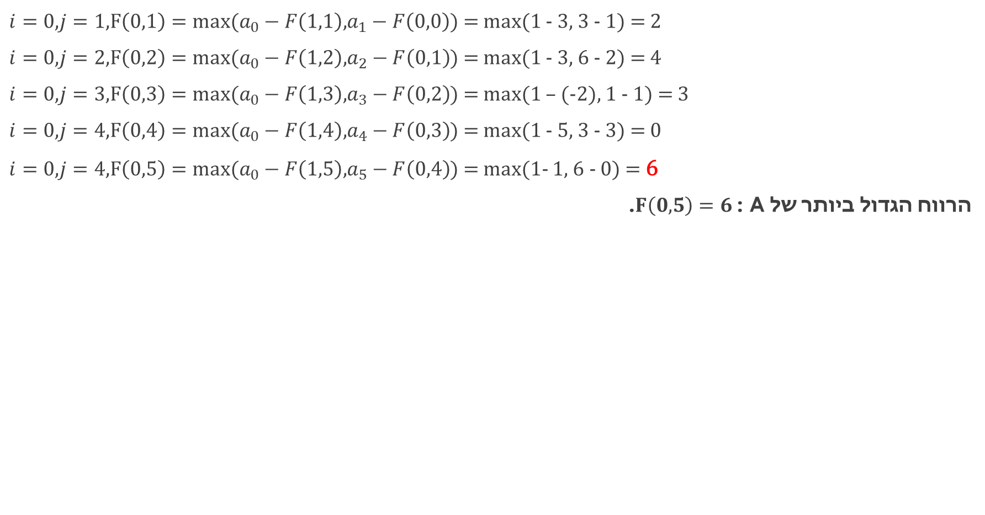
נושא 15 משחק מספרים אסטרטגיה אופטימאלית
$i=0, j=1, F\left(0,1\right)=max⁡(a_{0}−F\left(1,1\right), a_{1}−F\left(0,0\right)$) = max(1 - 3, 3 - 1) = 2
$i=0, j=2, F\left(0,2\right)=max⁡(a_{0}−F\left(1,2\right), a_{2}−F\left(0,1\right)$) = max(1 - 3, 6 - 2) = 4
$i=0, j=3, F\left(0,3\right)=max⁡(a_{0}−F\left(1,3\right), a_{3}−F\left(0,2\right)$) = max(1 – (-2), 1 - 1) = 3
$i=0, j=4, F\left(0,4\right)=max⁡(a_{0}−F\left(1,4\right), a_{4}−F\left(0,3\right)$) = max(1 - 5, 3 - 3) = 0
$i=0, j=4, F\left(0,5\right)=max⁡(a_{0}−F\left(1,5\right), a_{5}−F\left(0,4\right)$) = max(1- 1, 6 - 0) = 6
הרווח הגדול ביותר של A : $F\left(0,5\right)=6$.

Slide 8
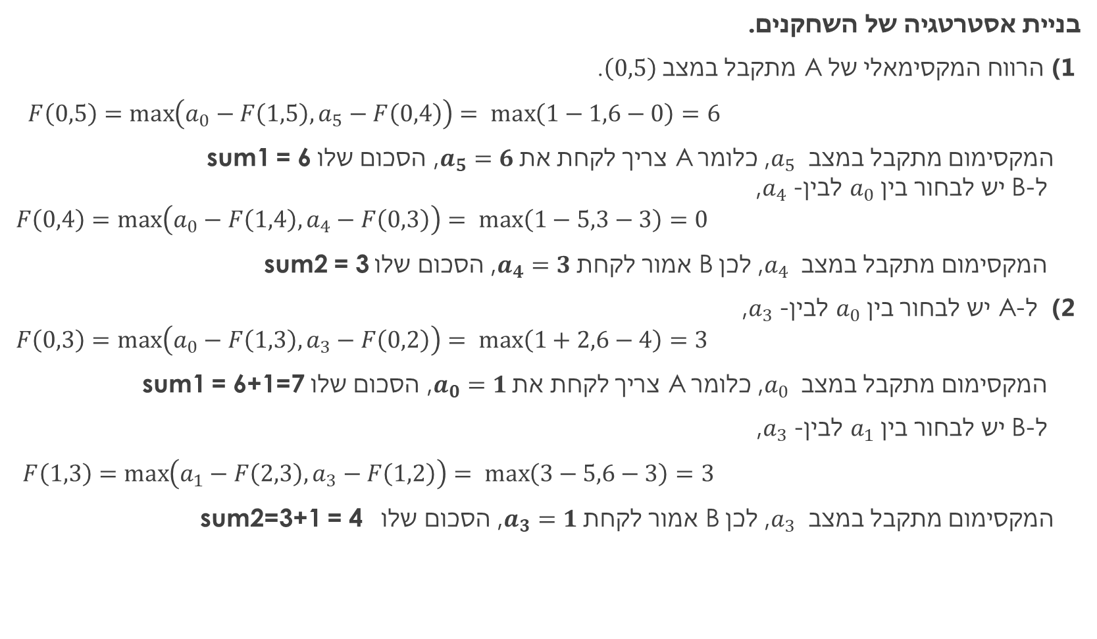
נושא 15 משחק מספרים אסטרטגיה אופטימאלית
בניית אסטרטגיה של השחקנים.
1) הרווח המקסימאלי של A מתקבל במצב $\left(0,5\right)$.
$F\left(0,5\right)=\max\left(a_{0}−F\left(1,5\right), a_{5}−F\left(0,4\right)\right)=\max\left(1−1,6−0\right)=6$
המקסימום מתקבל במצב $a_{5}$, כלומר A צריך לקחת את $a_{5}=6$, הסכום שלו sum1 = 6
ל-B יש לבחור בין $a_{0}$ לבין- $a_{4}$,
$$F\left(0,4\right)=\max\left(a_{0}−F\left(1,4\right), a_{4}−F\left(0,3\right)\right)=\max\left(1−5,3−3\right)=0$$
המקסימום מתקבל במצב $a_{4}$, לכן B אמור לקחת $a_{4}=3$, הסכום שלו sum2 = 3
2) ל-A יש לבחור בין $a_{0}$ לבין- $a_{3}$,
$$F\left(0,3\right)=\max\left(a_{0}−F\left(1,3\right), a_{3}−F\left(0,2\right)\right)=\max\left(1+2,6−4\right)=3$$
המקסימום מתקבל במצב $a_{0}$, כלומר A צריך לקחת את $a_{0}=1$, הסכום שלו sum1 = 6+1=7
ל-B יש לבחור בין $a_{1}$ לבין- $a_{3}$,
$F\left(1,3\right)=\max\left(a_{1}−F\left(2,3\right), a_{3}−F\left(1,2\right)\right)=\max\left(3−5,6−3\right)=3$
המקסימום מתקבל במצב $a_{3}$, לכן B אמור לקחת $a_{3}=1$, הסכום שלו sum2=3+1 = 4

Slide 9
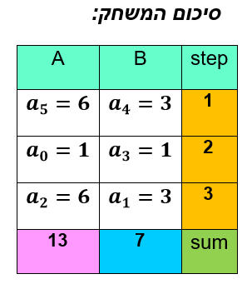
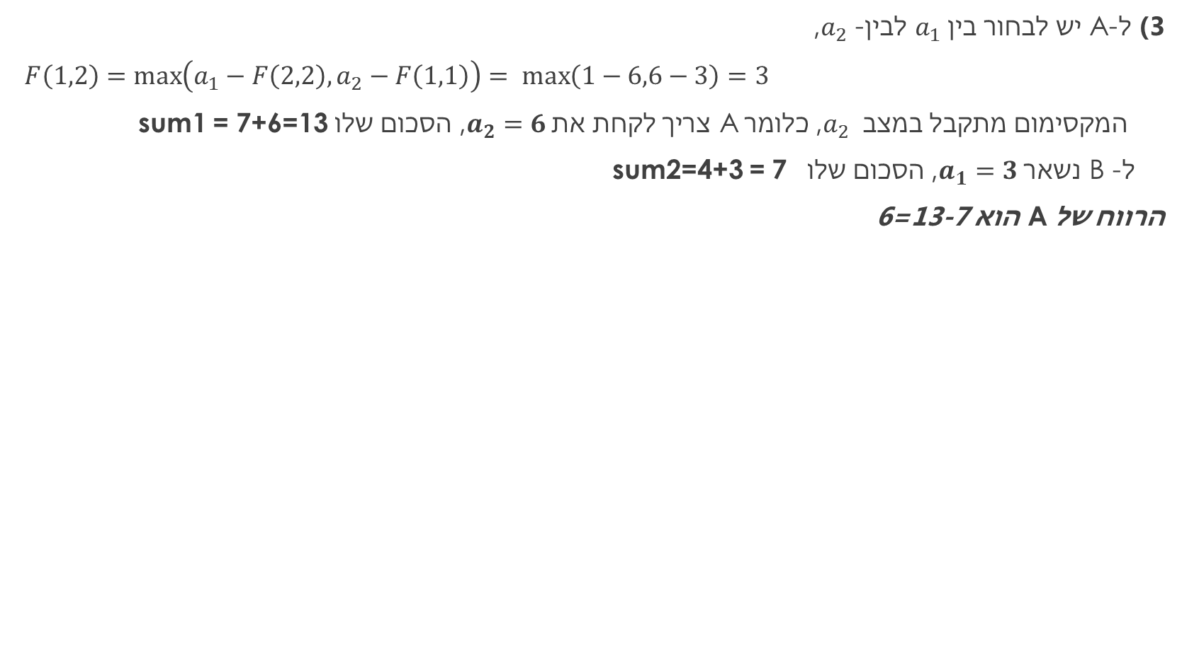
נושא 15 משחק מספרים אסטרטגיה אופטימאלית
3) ל-A יש לבחור בין $a_{1}$ לבין- $a_{2}$,
$F\left(1,2\right)=\max\left(a_{1}−F\left(2,2\right), a_{2}−F\left(1,1\right)\right)=\max\left(1−6,6−3\right)=3$
המקסימום מתקבל במצב $a_{2}$, כלומר A צריך לקחת את $a_{2}=6$, הסכום שלו sum1 = 7+6=13
ל- B נשאר $a_{1}=3$, הסכום שלו sum2=4+3 = 7
הרווח של A הוא 13-7=6

Slide 10
נושא 15 משחק מספרים אסטרטגיה אופטימאלית
gameStrategy(game[])
i=0, n = game.length, j = n – 1
first=0, second=0, firstSum = 0, secondSum = 0
mat[][] = buildMatrix(game)
for k = 0 to n/2
// the first takes a number
if (game[i]-mat[i+1][j] > game[j] - mat[i][j-1])
firstSum = firstSum + game[i]
first = i++
else
firstSum = firstSum + game[j]
first = j--
end-if
// the second takes a number
if (i != j) //j>0 && i<n-1)
if (game[i]- mat[i+1][j] > game[j] - mat[i][j-1])
secondSum = secondSum + game[i]
second = i++
else
secondSum = secondSum + game[j]
second = j--
end-if
else //j=0 or i=n-1, the second takes the last element
second = j
secondSum = secondSum + game[j]
end-if
print("first: game["+first+"] = "+game[first]+
", second: game["+second+"] = "+game[second])
end-for
print("firstSum = "+firstSum+", secondSum = "+secondSum+", diff = "+(firstSum-secondSum))
end-gameStrategy

Slide 11
נושא 15 משחק מספרים אסטרטגיה אופטימאלית
פסדו-קוד לבניית מטריצה:
buildMatrix(game[])
n = game.length
mat[n,n]
for i=0 to n-1
mat[i,i] = game[i]
end-for
for i=n-2 to 0
for j=i+1 to n-1
mat[i,j] = max(game[i] - mat[i+1,j], game[j] - mat[i,j-1])
end-for
end-for
return mat
end-buildMatrix

Slide 12

את השאלות יש לשאול בפורום הקורס
(מידע אישי – מודל)

